Slide 1
第二节 细胞的多样性和统一性 第二课时

Slide 2
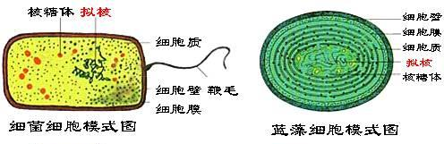
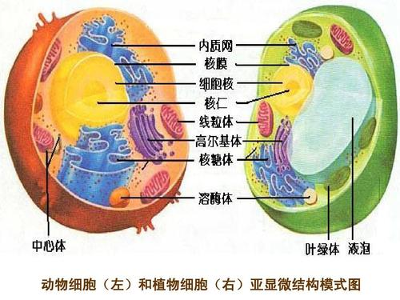
大肠杆菌
蓝细菌
动物细胞模式图
植物细胞模式图

Slide 3
初步比较动植物细胞和细菌细胞的异同点
如何理解“原”和“真”字？
推测它们的进化关系？
相同点：细胞膜、细胞质、核糖体、细胞壁（动物没有）
不同点：细胞核~拟核、细菌除核糖体外没有其他细胞器
根据细胞内有无以核膜为界限的细胞核，把细胞分为真核细胞和原核细胞。
由真核细胞构成的生物叫做真核生物；（动植物、真菌）
由原核细胞构成的生物叫做原核生物。（主要是细菌）

Slide 4
原核细胞和原核生物
本质特点：没有以核膜为界限的细胞核，只有拟核，无核膜、核仁等。
细胞核内含有遗传物质，那原核动物的拟核中遗传物质是怎样的呢？
原核细胞没有染色体，DNA不与蛋白质结合，散乱地分布在拟核区

Slide 5
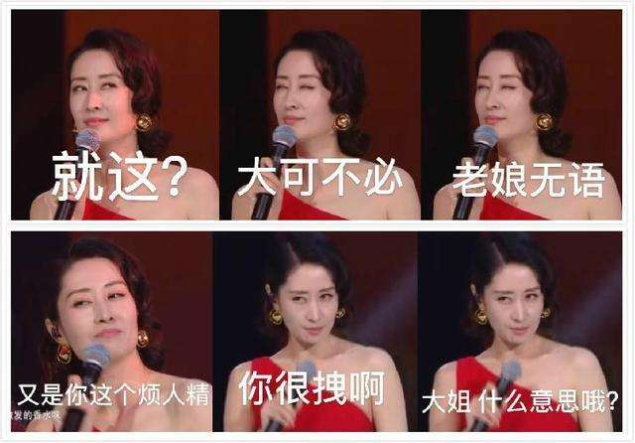

真原核生物间的异同就只有这些吗？就这？
那就进一步研究
首先，确定比较项目
其次，搜查资料或显微镜下观察寻找答案
最后，归纳整理形成表格

Slide 6
真原核生物对比
比较项目 |  | 原核生物 | 真核生物
多样性 | 细胞核
 | DNA
 | 细胞器
 | 细胞大小
 | 细胞壁
统一性

Slide 7
真原核生物对比
比较项目 |  | 原核生物 | 真核生物
多样性 | 细胞核 | 无以核膜为界限的细胞核，无核膜、核仁等 | 有以核膜为界限的细胞核，有核膜、核仁等
 | DNA
 | 细胞器
 | 细胞大小
 | 细胞壁
统一性

Slide 8
真原核生物对比
比较项目 |  | 原核生物 | 真核生物
多样性 | 细胞核 | 无以核膜为界限的细胞核，无核膜、核仁等 | 有以核膜为界限的细胞核，有核膜、核仁等
 | DNA | 裸露、环装、不形成染色体、位于拟核 | 在细胞核中与蛋白质等构成染色体，在细胞质中裸露存在
 | 细胞器
 | 细胞大小
 | 细胞壁
统一性

Slide 9
真原核生物对比
比较项目 |  | 原核生物 | 真核生物
多样性 | 细胞核 | 无以核膜为界限的细胞核，无核膜、核仁等 | 有以核膜为界限的细胞核，有核膜、核仁等
 | DNA | 裸露、环装、不形成染色体、位于拟核 | 在细胞核中与蛋白质等构成染色体，在细胞质中裸露存在
 | 细胞器 | 仅有核糖体 | 有多种细胞器
 | 细胞大小
 | 细胞壁
统一性

Slide 10
真原核生物对比
比较项目 |  | 原核生物 | 真核生物
多样性 | 细胞核 | 无以核膜为界限的细胞核，无核膜、核仁等 | 有以核膜为界限的细胞核，有核膜、核仁等
 | DNA | 裸露、环装、不形成染色体、位于拟核 | 在细胞核中与蛋白质等构成染色体，在细胞质中裸露存在
 | 细胞器 | 仅有核糖体 | 有多种细胞器
 | 细胞大小 | 较小 | 较大
 | 细胞壁
统一性

Slide 11
真原核生物对比
比较项目 |  | 原核生物 | 真核生物
多样性 | 细胞核 | 无以核膜为界限的细胞核，无核膜、核仁等 | 有以核膜为界限的细胞核，有核膜、核仁等
 | DNA | 裸露、环装、不形成染色体、位于拟核 | 在细胞核中与蛋白质等构成染色体，在细胞质中裸露存在
 | 细胞器 | 仅有核糖体 | 有多种细胞器
 | 细胞大小 | 较小 | 较大
 | 细胞壁 | 有细胞壁（除支原体），主要成分肽聚糖 | 植物：纤维素和果胶 真菌：主要为几丁质 动物细胞无细胞壁
统一性

Slide 12
真原核生物对比
比较项目 |  | 原核生物 | 真核生物
多样性 | 细胞核 | 无以核膜为界限的细胞核，无核膜、核仁等 | 有以核膜为界限的细胞核，有核膜、核仁等
 | DNA | 裸露、环装、不形成染色体、位于拟核 | 在细胞核中与蛋白质等构成染色体，在细胞质中裸露存在
 | 细胞器 | 仅有核糖体 | 有多种细胞器
 | 细胞大小 | 较小 | 较大
 | 细胞壁 | 有细胞壁（除支原体），主要成分肽聚糖 | 植物：纤维素和果胶 真菌：主要为几丁质 动物细胞无细胞壁
统一性 |  | 都有细胞结构；都有细胞膜、细胞质、核糖体； 都含有DNA和RNA，遗传物质均为DNA

Slide 13
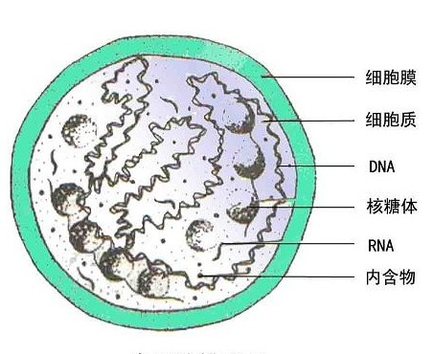
知道了真原核生物的区别......
那怎么辨别谁是真核谁是原核呢？
原核：细 线 立刻（立克）织（支） 蓝 衣
其他细菌 放线菌 立克次氏体 支原体 蓝细菌 衣原体
真菌与细菌怎么区别？

Slide 14
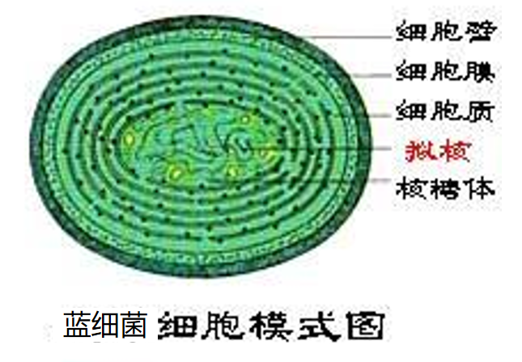
蓝细菌
原版教材称蓝细菌为蓝藻（包括色球蓝细菌、颤蓝细菌、念珠蓝细菌），均为原核生物。
蓝细菌虽为原核生物，只有核糖体一种细胞器，不含有线粒体（有氧呼吸主要场所）和叶绿体（光合作用场所），但含有藻蓝素和叶绿素，可以进行光合作用，为自养生物；含有与有氧呼吸相关的酶，能进行有氧呼吸。

Slide 15
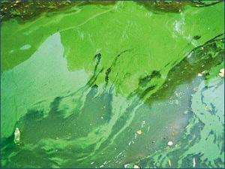
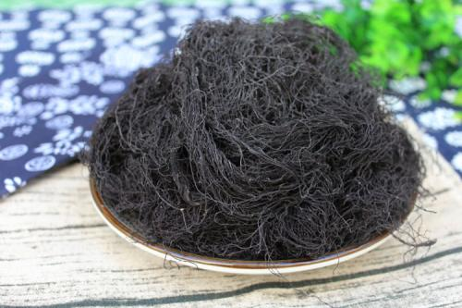
蓝细菌补充
【补充1】蓝细菌细胞比其他细菌大，肉眼仍分辨不清，但当它们以细胞群体形式存在时，则可以观察到——水华（水体污染富营养化，蓝细菌和绿藻大量繁殖）
【补充2】蓝细菌中有一物种状如发丝——发菜，因与发财谐音，有人争相食之，导致过度采挖破坏了生态。

Slide 16
真菌与细菌
细菌：蓝细菌以及在“菌”前带有“杆”“球”“弧”字的都是细菌，如：大肠杆菌（书上图）、肺炎双球菌
【注】乳酸菌、醋酸菌本身属于杆菌，但往往省略杆字，不可将其认作真菌
真菌：其他带菌字，如：酵母菌（书上图）、霉菌（青霉、毛霉等）、大型真菌（蘑菇、木耳、灵芝等）

Slide 17
其他容易分不清的生物（配合书上图片）
①藻类：原版教材称蓝细菌为蓝藻（包括色球蓝细菌、颤蓝细菌、念珠蓝细菌），在题目中还会常见绿藻（衣藻、水绵、小球藻、团藻）、红藻（紫菜）、褐藻（海带）等
只有蓝细菌（又称蓝藻）为原核生物，其他均为真核生物
②原生生物：包含最简单的真核生物，全部生活在水中，大多为单细胞生物（部分多细胞），它们的细胞内具有细胞核和有膜的细胞器，属于真核生物。如：草履虫、变形虫、衣藻、眼虫等（书上看图）

Slide 18
其他容易分不清的生物
③病毒：病毒不具有细胞结构，由遗传物质（DNA或RNA中的一种）+蛋白质外壳组成，因此既不属于真核生物，也不属于原核生物
【注】与细胞生物相比，病毒只含一种核酸，而无论真原核细胞均含有DNA和RNA两种核酸

Slide 19
特例生物/细胞
1.原核生物——支原体：没有细胞壁！
2.原核生物——蓝细菌：虽为原核生物，只有核糖体一种细胞器，不含有线粒体（有氧呼吸主要场所）和叶绿体（光合作用场所），但含有藻蓝素和叶绿素，可以进行光合作用，为自养生物；含有与有氧呼吸相关的酶，能进行有氧呼吸。
3.真核细胞——哺乳动物成熟红细胞：虽为真核细胞，但不含细胞核（进化成熟过程中退化）

Slide 20
课堂小结
细胞的多样性与统一性
多样性：真核细胞与原核细胞的多样性、真核细胞中动植物及真菌细胞的多样性、原核细胞中的多样性
统一性：都有细胞结构；都有细胞膜、细胞质、核糖体；都含有DNA和RNA，遗传物质均为DNA

Slide 21
课后作业
练习册第一章内容全部完成

